Slide 1

Tablero De control
Proyecto 1

Slide 2
Análisis de sentimiento: Palabras clave
$
CRYPTO
BLOCKCHAIN
BITCOIN
CRYPTOcURR
MARKET
TRANSACT
USE
EXCHANGE
BUY
tIME
wALLET

Slide 3
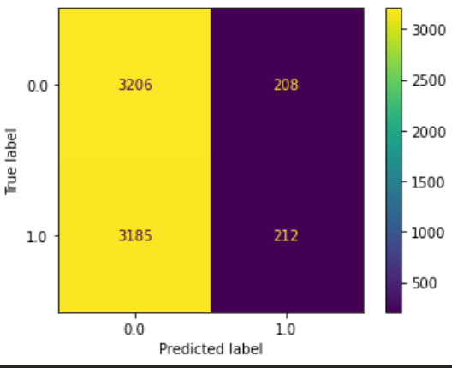
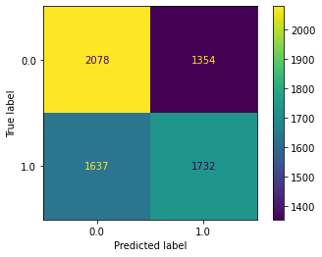
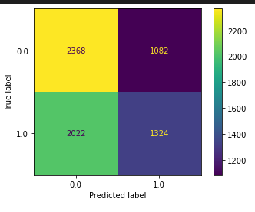
Resultados Modelos
Support Vector Machines
Arbol de Decisión
K – Nearest Neighbors

Slide 4
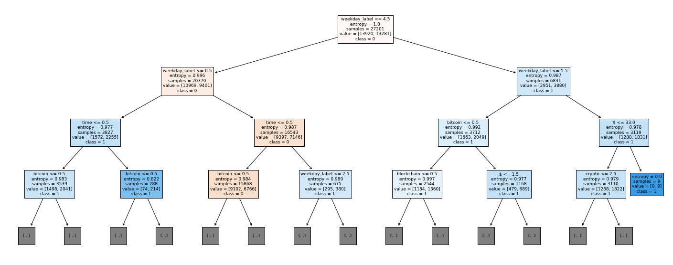
Modelo Recomendado : Árbol De Decisión

Slide 5
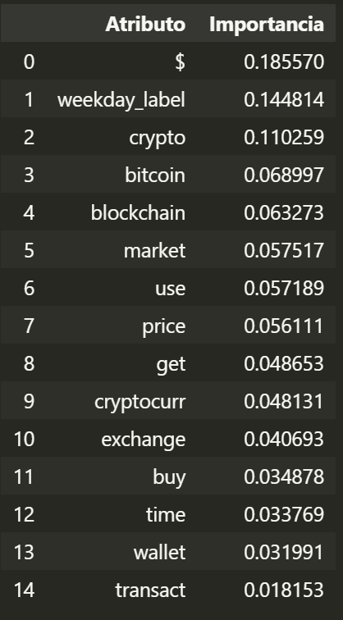
Árbol De Decisión Importancia de variables

